Slide 1
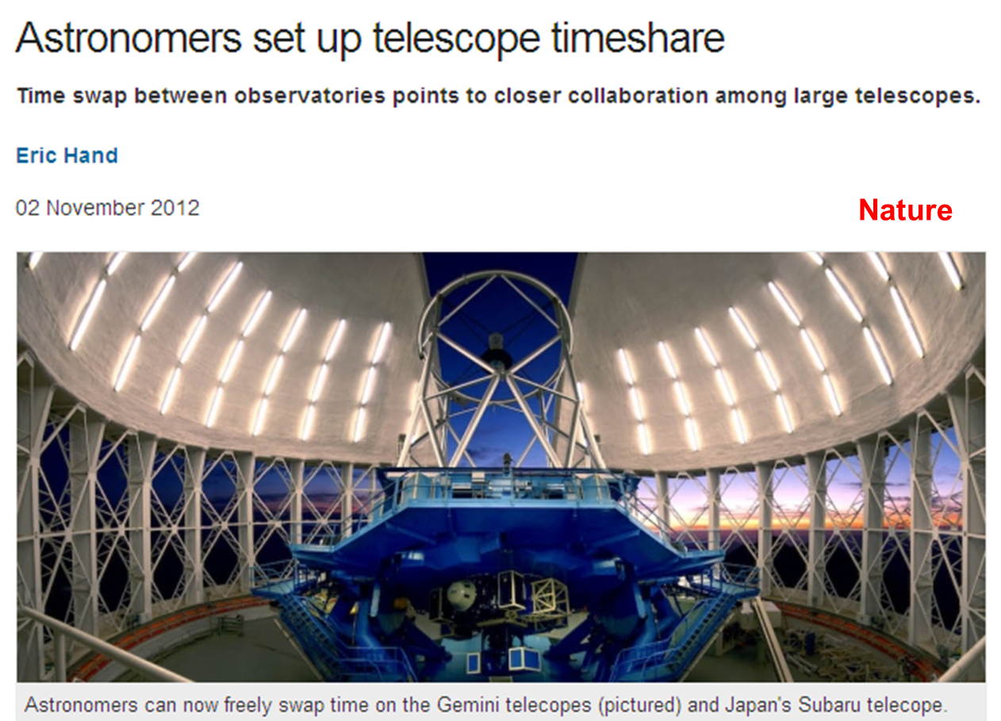
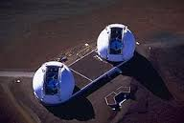
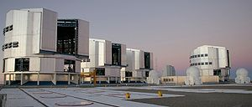
Keck/Gemini/VLT
時間交換
Keck-I several nights
Keck-II several nights
LGS-AO maximum 2 nights
Gemini-N/S
minimum 5 nights
セメスター毎に所長間で合意
5-10 nights（交渉中）

Slide 2
平成26年度の目標•計画
③ TMT時代における運営負担の軽減に向けて、デコミッション・移譲・外
国望遠鏡との時間交換などによる観測装置の重点化や、国際運用
パートナー探しなどの具体的方策を策定する。
  HSCが軌道に乗った段階でのSuprime-Camのデコミッション、PFSを見据えたFMOSの早期デコミッションの可能性、など、積極的なデコミッションプランを策定し、主焦点装置を中心とした国際的競争力をもった将来の装置ラインナップや安全な運用の実現性と併せた、将来装置計画の策定に向けた具体的な検討を進める。
  Keck望遠鏡、Gemini望遠鏡との時間交換を定常的に行うのに加え、VLTとの時間交換の可能性も探り、すばる望遠鏡では提供出来ない観測機能をユーザーに提供する。
  台湾とのHSC, PFSでの協力、韓国との共同ワークショップ(H24/H25)や、すばる冬の学校の開催、更には、EACOAでの東アジア天文台構想の議論を足がかりに、アジア諸国（韓国、中国、インド、台湾）等との共同運用に向けた具体的な働きかけを進める。

Slide 3
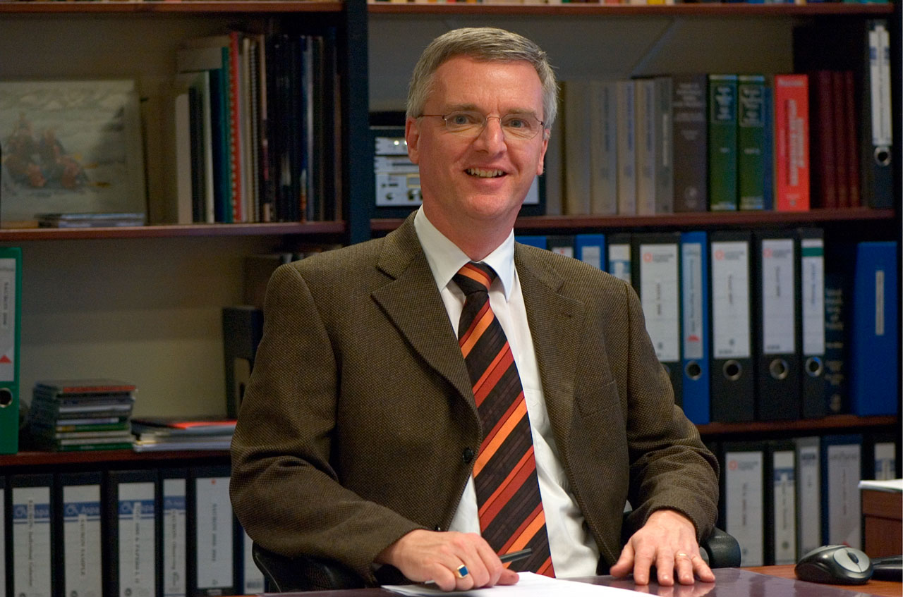
Prof. Tim de Zeeuw
ESO Director

Slide 4
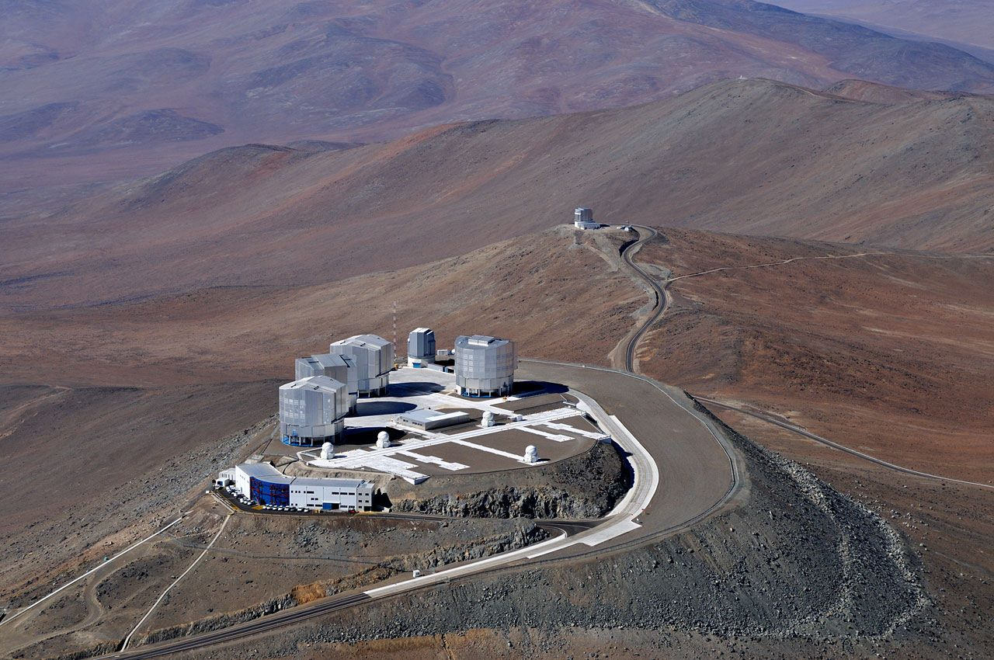

Slide 5


Slide 8
時間交換枠の拡大
（所長私案）
Keck・Gemini・VLTとの時間交換枠を拡大して、総夜数の約20％を上限とする。それに伴い外国人PIのプロポーザルの受付を停止する（現状は～20％）。つまり、外国人PIによる申請は全て時間交換枠を通してのみ受け付けることにする。これによって、論文数が減ることはないと思われる。外国人のすばるの使用率も現状を維持できる。
一方、すばるコミュニテーにとっては、他の望遠鏡の多様な装置機能を利用して、多彩な天文学を行うことができることになる。また、すばるコミュニテーにとっては年間夜数が実質的に増えること（総夜数の20％）になる。
時間交換枠に申請できない国の観測者に対する処置をどうするか？これはおもに東アジア諸国になるであろうが、東アジア天文台構想が実現すれば、これらの国々の研究者は日本人研究者と同等の権利を持つことになるので、不利になることはない。

